Slide 1
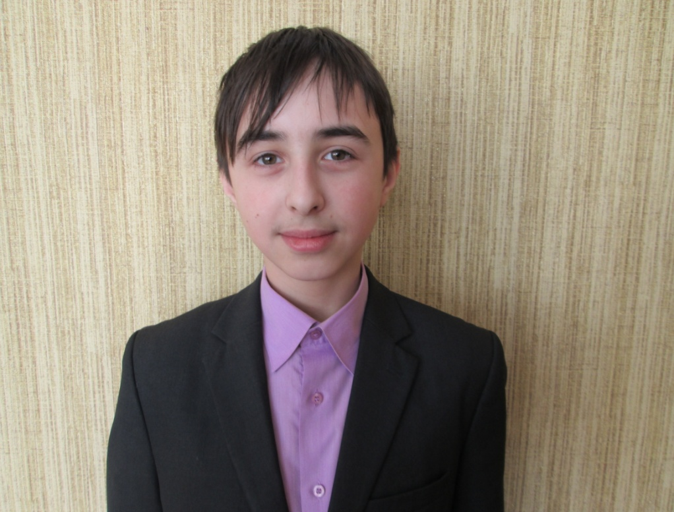
Притягуючи бляшанки
Автор:
Адморок Олексій учень 7 класу,
Конотопської загальноосвітньої
школи I-III ступенів №10.
Науковий керівник:
Нестеренко Інна Олексіївна
вчитель математики,
Конотопської загальноосвітньої
школи I-III ступенів №10

Slide 2
Мета: експериментальним шляхом перевірити принцип Бернуллі
Завдання:
1. Опрацювати науково – методичну літературу з даного питання.
2. Експериментальним шляхом перевірити виконання принципу Бернуллі.

Slide 3
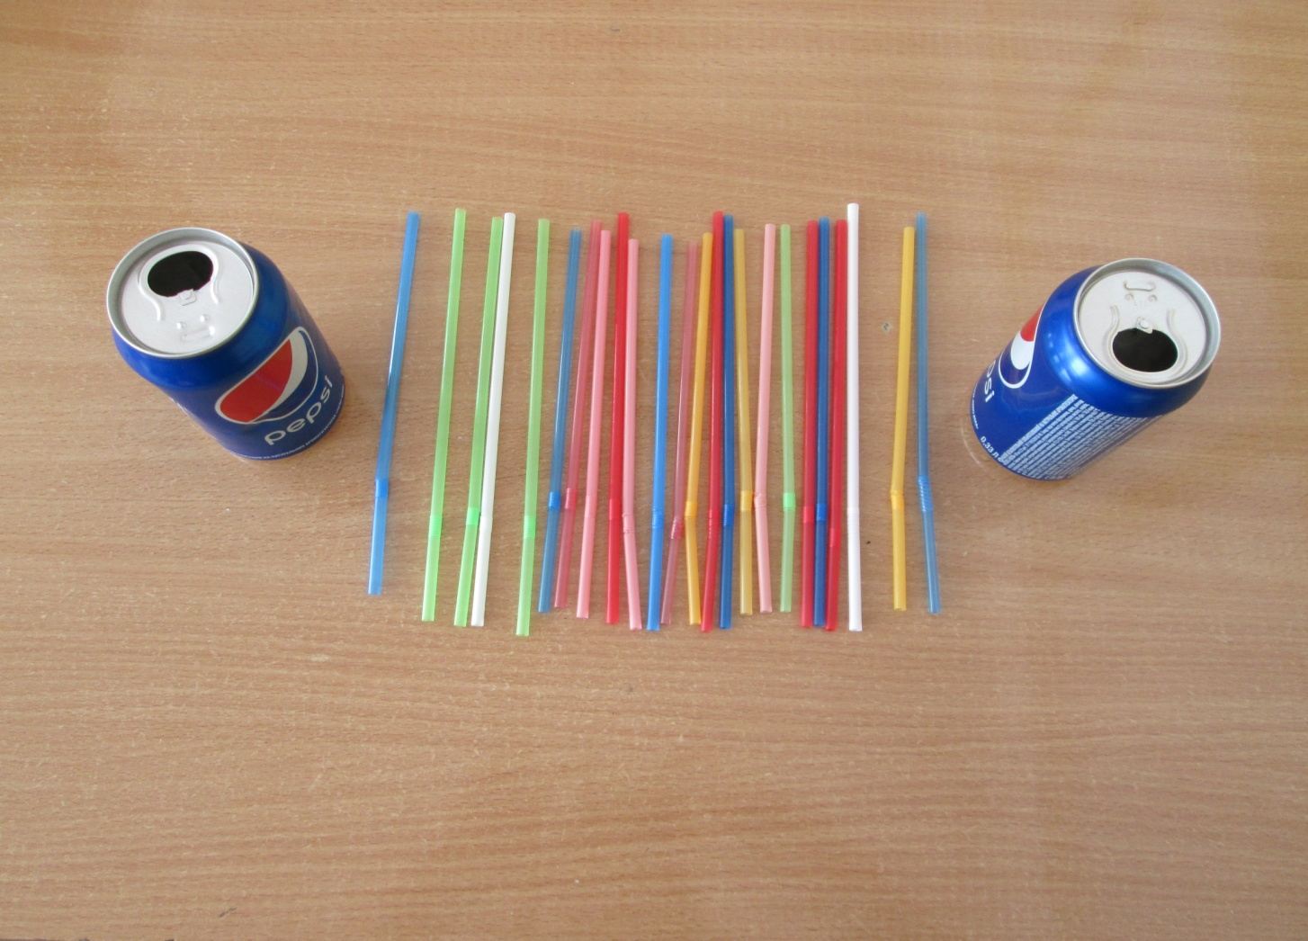
• дві порожні бляшанки;
• 24 пластикових соломинки для напоїв.
Реквізит

Slide 4
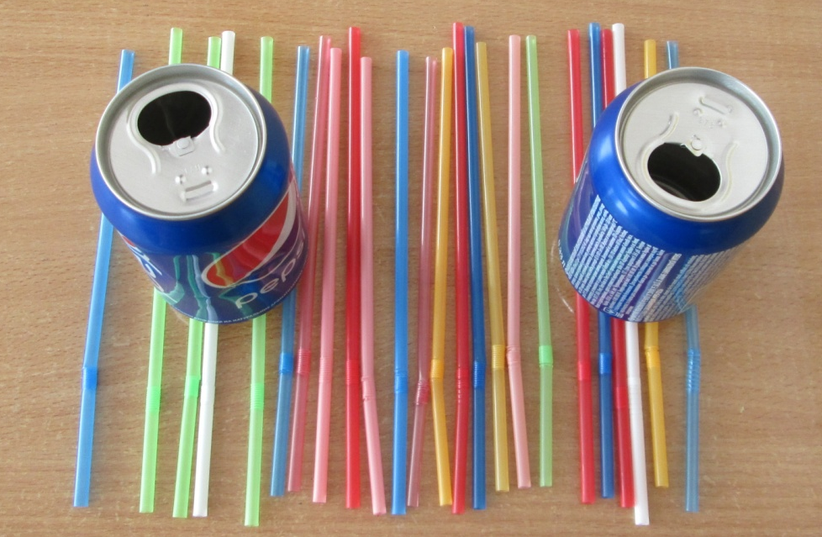
1. Поставимо дві банки на соломинки приблизно в 7,5 см один від одного. Можна розставити банки ще далі.
2. Візьмемо соломинку та направимо її на ліву сторону банки, яка знаходиться від тебе праворуч. Глибоко вдихни і сильно подуй через соломинку.
3. По мірі того, як банка стане рухатися, переміщуй свою голову і соломинку вліво.
Починаємо наукове диво!

Slide 5
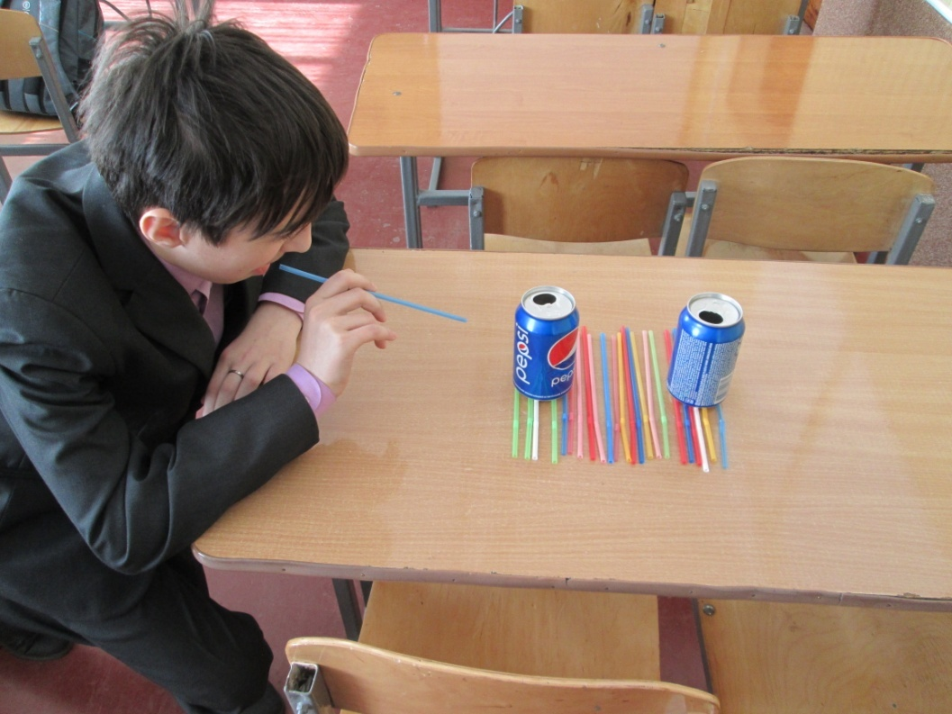
Результат
Коли ти почнеш дути на лівий бік однієї з банок, вона поїде до іншої. При інших умовах експерименту, банки будуть рухатися у напрямку один до одного, якщо дути між ними.

Slide 6
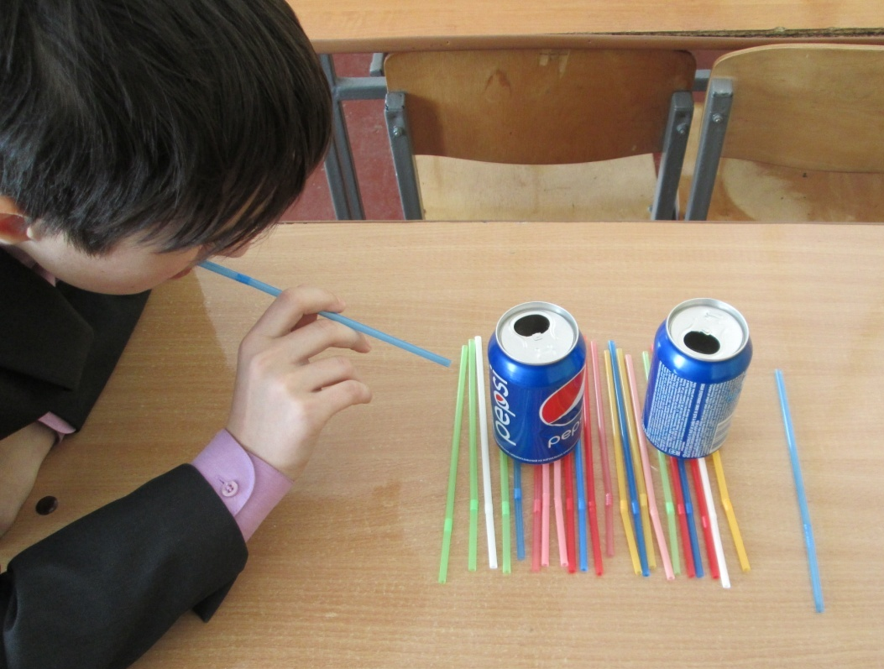
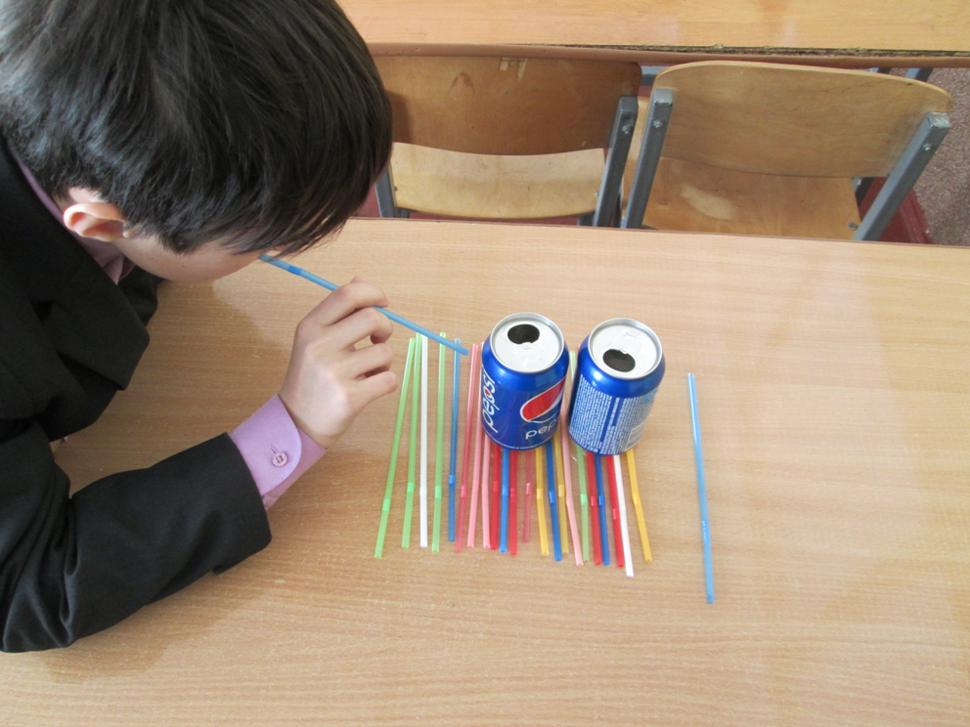
Принцип Бернуллі
Чим більша швидкість потоку рідини (газу), тим менше її тиск.

Slide 7
Висновки
Цей дослід демонструє дію принципу Бернуллі. Якщо спробувати зрушити банки, дуючи прямо на них, то нічого не вийде. Однак якщо дути на банку з одного боку, вона буде рухатися. Дуючи на одну сторону банки, ми створюєм з цієї сторони потік швидко рухаючого повітря. Згідно з принципом Бернуллі, швидко рухаюче повітря володіє меншим тиском, ніж рухаюче повільно.
Отже, ми створюємо зліва від банки область низького тиску. Більш високий тиск з правого боку, змушує рухатися банку. Чим сильніше ми дуємо на банку, тим менший тиск, який діє на неї, тим швидше переміщується банка. Соломинки, які використовуються в досліді, зменшують силу тертя між банками і столом, щоб зрушити їх було легше.

Slide 8
ДЯКУЮ
ЗА
УВАГУ!

